Slide 1
Site do fotógrafo AR Fotógrafo
Projeto de encontrabilidade

Slide 2

Definição do Tema
Objetivo Principal
Aplicação web para expor o trabalho do
fotógrafo.
Melhorar o tráfego orgânico
Melhora o reconhecimento do fotógrafo

Slide 3
Personas

Slide 4
Contratantes
1. Noivos em busca de fotografia de casamento
2. Famílias que querem ensaios fotográficos
3. Empresas e profissionais
4. Jovens e casais para ensaios pessoais
Pessoas que estão organizando seu casamento e desejam registrar o evento com qualidade. Procuram portfólio, pacotes de serviços e depoimentos de outros clientes. Valorizam clareza de preços e exemplos de álbuns.
Pais e mães interessados em fotos de família, gestante ou newborn. Querem ver exemplos de ensaios anteriores e informações sobre prazos e locais das sessões. Buscam confiança e segurança no atendimento.
Empresas que necessitam de fotos institucionais ou produtos. Também inclui profissionais liberais que desejam imagens para portfólio ou redes sociais. Valorizam apresentação clara dos serviços e facilidade para orçamento.
Pessoas que buscam ensaios de casal, retratos ou fotos temáticas. Costumam navegar no site para se inspirar em imagens e estilos fotográficos.

Slide 5
Pesquisa de Palavras-chave

Slide 6
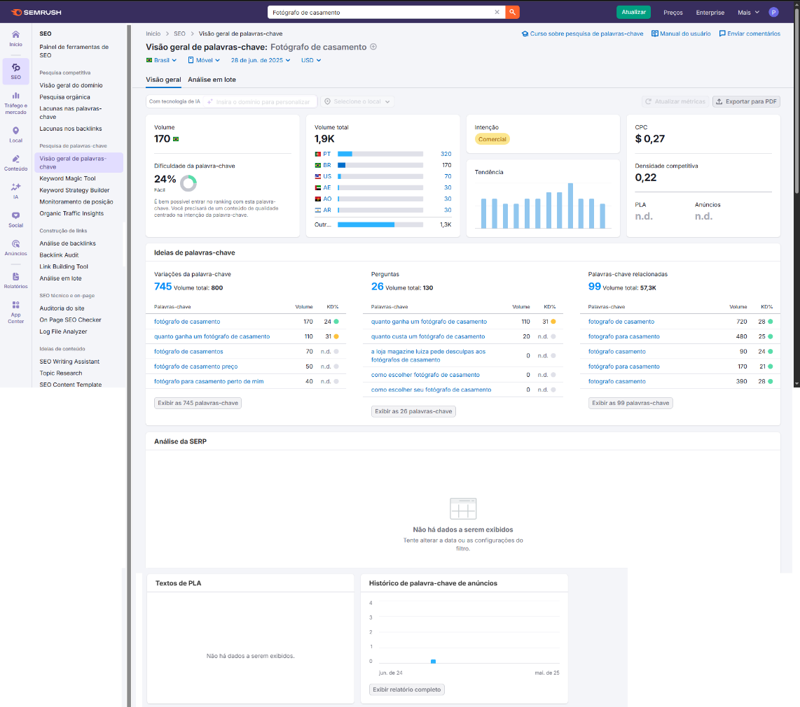
Resultado em busca por palavra chave “fotógrafo de casamento” usando a ferramenta semrush obteve-se o resultado abaixo.

Slide 7
Análise da SERP

Slide 8
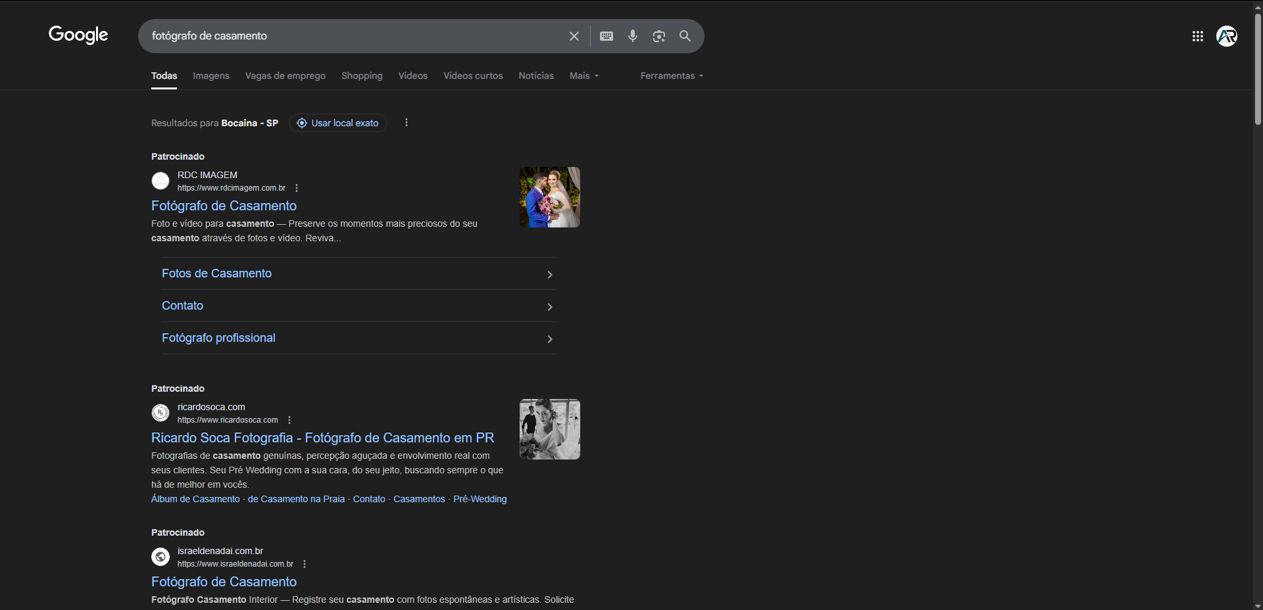
A SERP resultante da pesquisa não mostra em seu resultado o site analisado como pode ser visto na imagem abaixo.

Slide 9
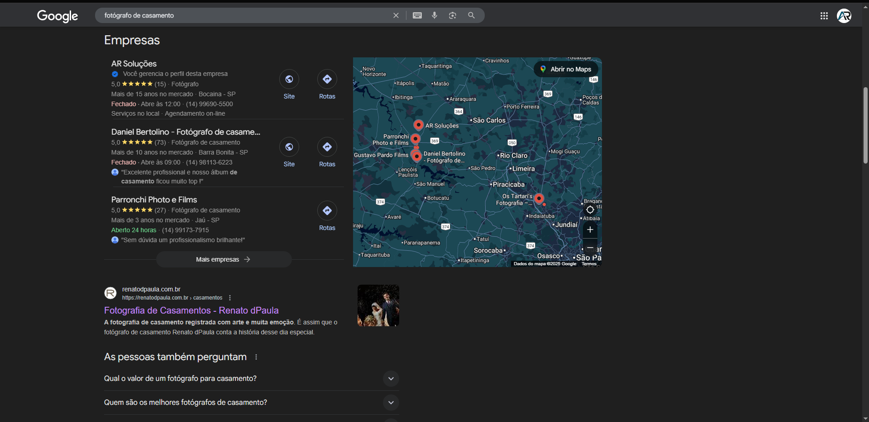
Na segunda parte da mesma SERP podemos ver um dos concorrentes e a empresa do fotógrafo sendo exibida no lista de empresas.

Slide 10
Análise On-Page

Slide 11
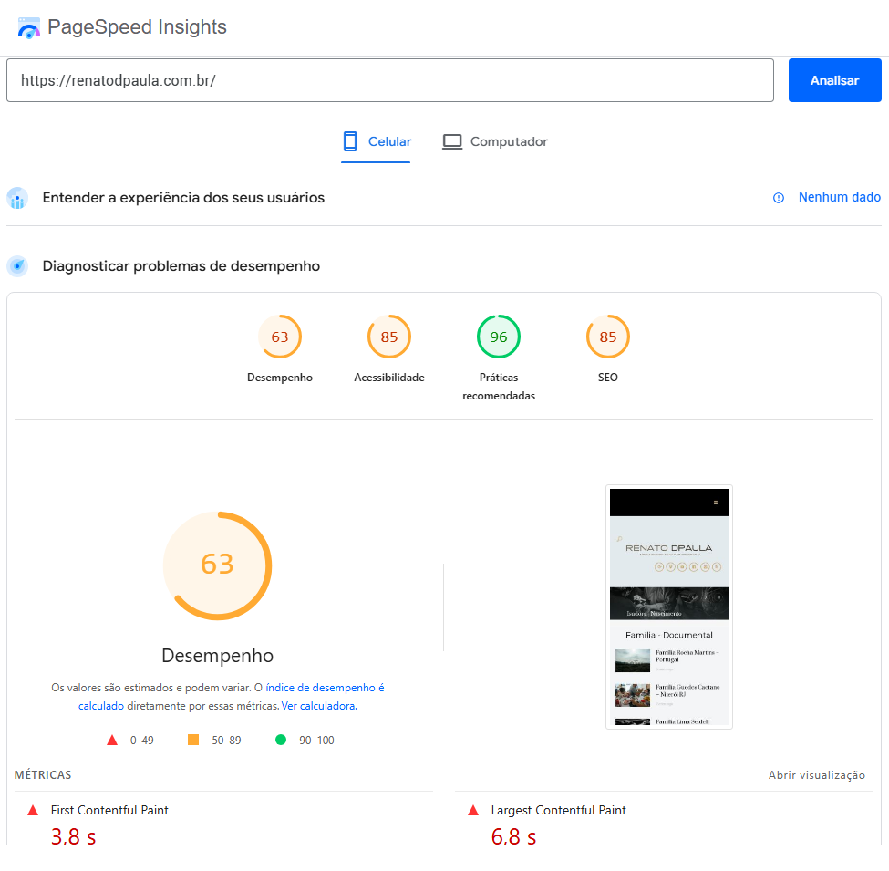
Análise do concorrente
Nessa imagem podemos ver algumas das análises realizadas no site (https://renatodpaula.com.br), o relatório completo está salvo em arquivo PDF.

Slide 12
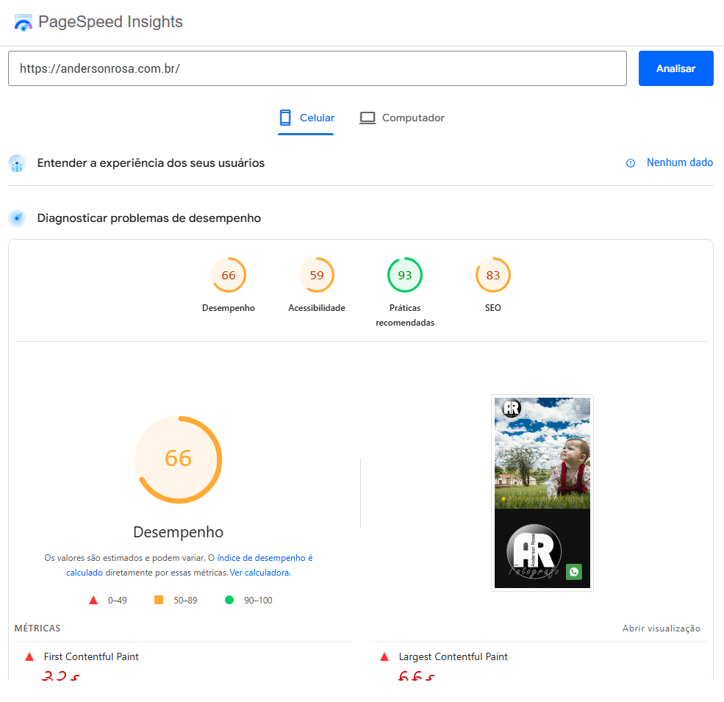
Análise do concorrente
Nessa imagem podemos ver algumas das análises realizadas no site (https://andersonrosa.com.br), o relatório completo está salvo em arquivo PDF.

Slide 13
Análise de Links

Slide 14
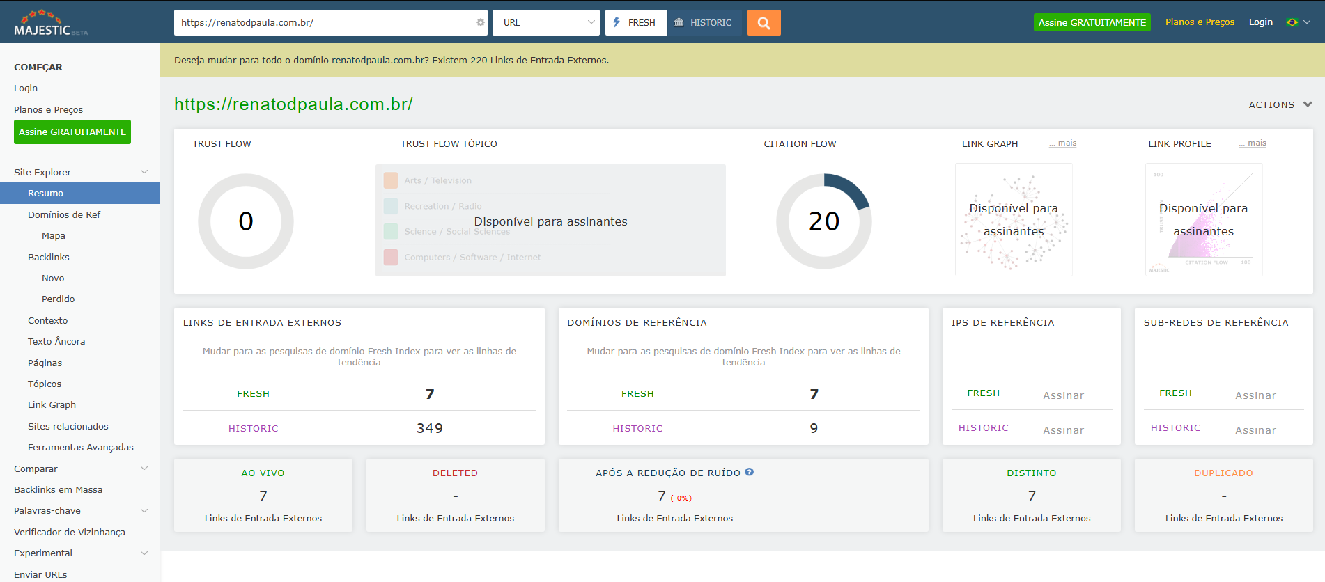
Consulta para o site de um concorrente usando majestic.

Slide 15

Consulta para o site do fotógrafo usando majestic.

Slide 16
Métricas

Slide 17
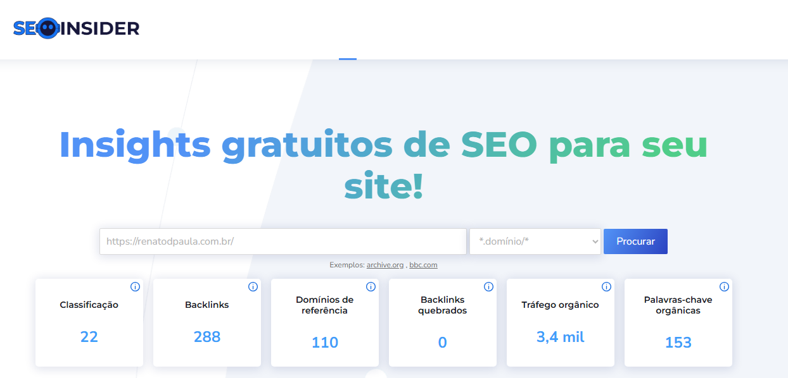

Slide 18
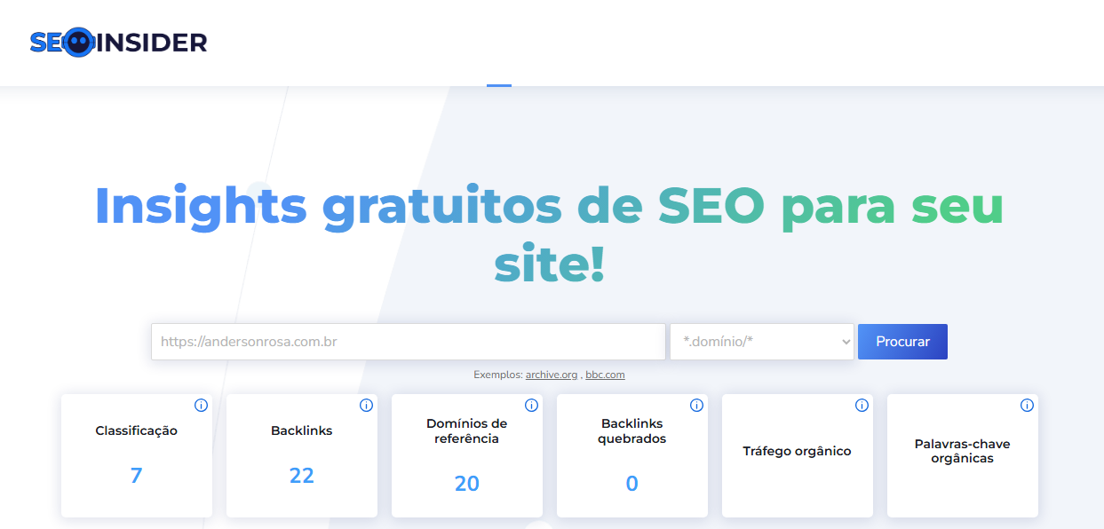

Slide 19
Conclusão
Após a execução das verificações com as ferramentas estudadas na disciplina, constatou-se que o site do concorrente apresenta métricas superiores. Assim, ele pode ser utilizado como referência técnica e parâmetro de comparação para orientar o aprimoramento do site desenvolvido neste trabalho, com foco na implementação de melhorias de encontrabilidade.

Slide 20
Referências
Sitemap – O Que É e Como Criar Para O Seu Site
O guia completo do SEO off-page
https://neilpatel.com/br/blog/sitemap-xml/
https://neilpatel.com/br/blog/seo-off-page-o-guia-completo-para-otimizacao/
SEO: The Free Beginner’s Guide From Moz
https://d2eeipcrcdle6.cloudfront.net/guides/Moz-The-Beginners-Guide-To-SEO.pdf

Slide 21
Obrigado
Anderson Rosa – Sistemas para internet

